Slide 1
國立高雄科技大學(第一校區)電子工程系 系統晶片設計實習 Lab4-2 build kernel + Uboot
Teacher 陳朝烈 教授
Author 古仲安 莊旻哲 廖柏洵 林昱明 楊豐瑞

Slide 2
事前準備
安裝git(sudo apt-get install git)
sudo apt-get install gcc-multilib libssl-dev openssl device-tree-compiler bison flex
sudo apt-get install libc6:i386 libstdc++6:i386 zlib1g:i386
sudo apt-get install u-boot-tools

Slide 3
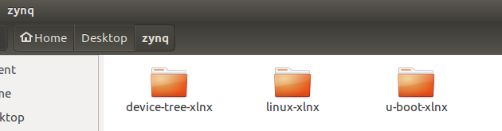
在桌面創立zynq資料夾並用terminal進入資料夾
下載Uboot
git clone https://github.com/Xilinx/u-boot-xlnx.git
cd u-boot-xlnx
git checkout tags/xilinx-v2017.4 (此指令為切換為2017.2的版本)
cd ..
下載Linux Kernel
git clone https://github.com/Xilinx/linux-xlnx.git
Cd linux-xlnx
git checkout tags/xilinx-v2017.4
Cd ..
下載DeviceTree
git clone https://github.com/Xilinx/device-tree-xlnx.git

Slide 4
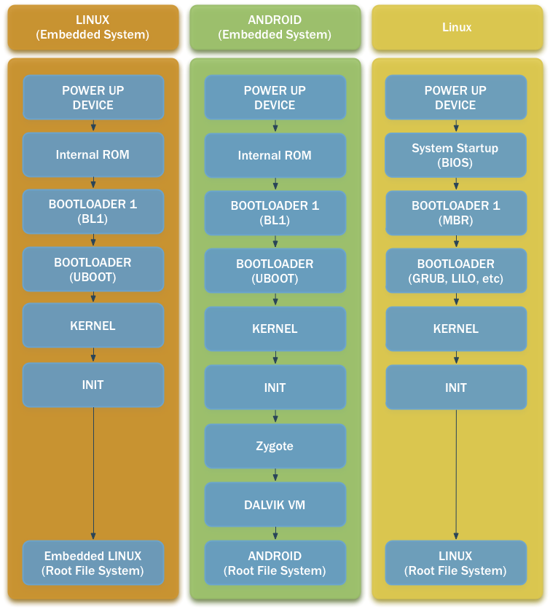
Linux開機順序

Slide 5
開機需要的檔案

Slide 6

建立Uboot－設定環境變數
此設定每次虛擬機重開機或更換資料夾都要重做一次!
cd u-boot-xlnx
export PATH=/opt/Xilinx/SDK/2017.4/gnu/armr5/lin/gcc-arm-none-eabi/bin:$PATH
export ARCH=arm
export CROSS_COMPILE=armr5-none-eabi-
驗證環境變數是否設定成功

Slide 7
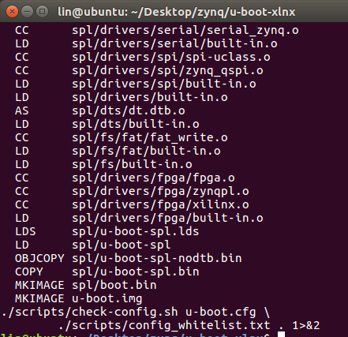
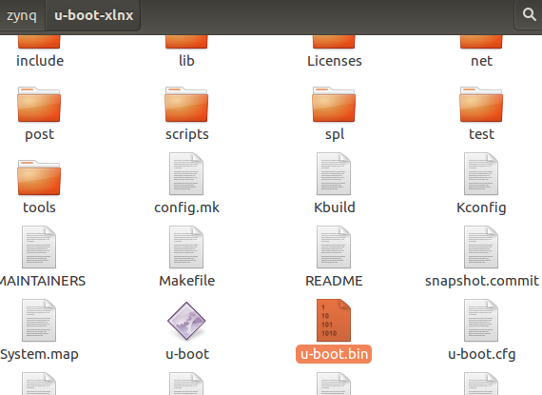
建立Uboot
若出現錯誤，修正後需要先
make distclean
清除上次的make
make zynq_zed_config
make
成功後可在u-boot-xlnx資料夾看到u-boot 與u-boot.bin

Slide 8

建立kernel－設定環境變數
此設定每次虛擬機重開機或更換資料夾都要重做一次!
cd linux-xlnx
export PATH=[u-boot-xlnx資料夾位置/tools]:$PATH
例: export PATH=/home/lin/Desktop/zynq/u-boot-xlnx/tools:$PATH
export PATH=/opt/Xilinx/SDK/2017.4/gnu/armr5/lin/gcc-arm-none-eabi/bin:$PATH
export CROSS_COMPILE=armr5-none-eabi-
驗證環境變數是否設定成功

Slide 9
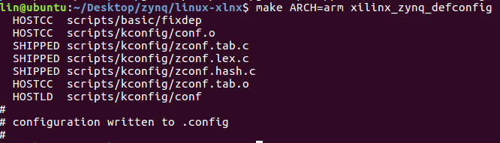
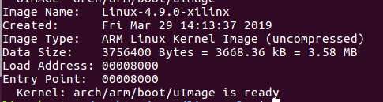
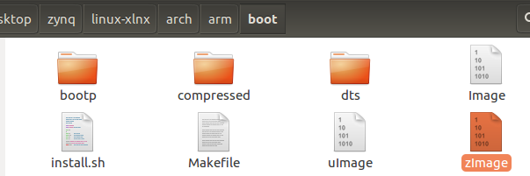
建立kernel
make ARCH=arm xilinx_zynq_defconfig
make ARCH=arm UIMAGE_LOADADDR=0x8000 uImage
成功後可在linux-xlnx/arch/arm/boot資料夾看到uImage 與zImage

Slide 10
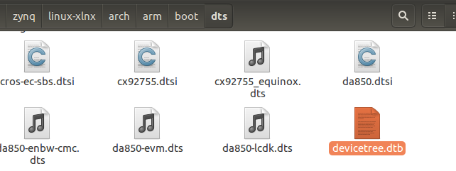
建立DeviceTree
cd linux-xlnx/arch/arm/boot/dts
使用gedit編輯zynq-zed.dts (gedit zynq-zed.dts)
將第15行 #include 修改為 /include/ 後存檔
dtc -I dts -O dtb -o devicetree.dtb zynq-zed.dts
成功後即可在dts資料夾看到devicetree.dtb

Slide 11
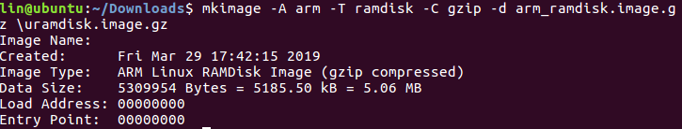
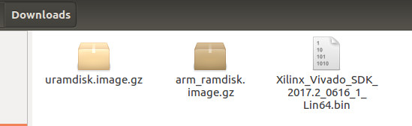
製作FileSystem
Xilinx Wiki : https://goo.gl/kvr3cA
下載 arm_ramdisk.image.gz
在檔案位置資料夾進入Terminal
mkimage -A arm -T ramdisk -C gzip -d arm_ramdisk.image.gz \uramdisk.image.gz

Slide 12
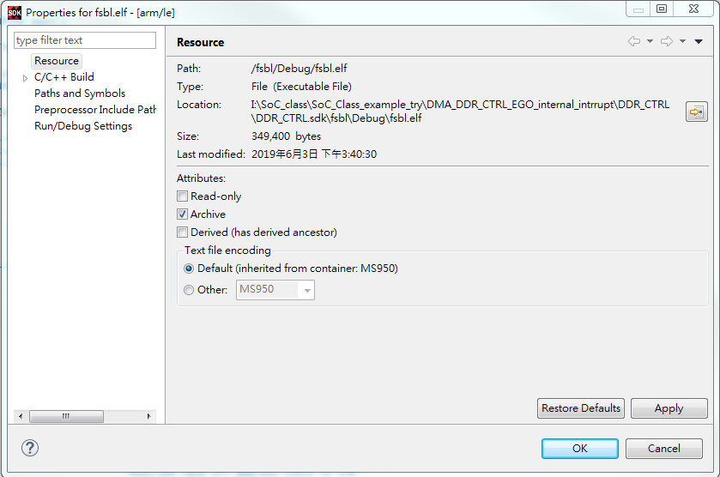
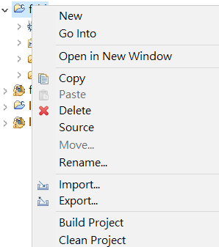
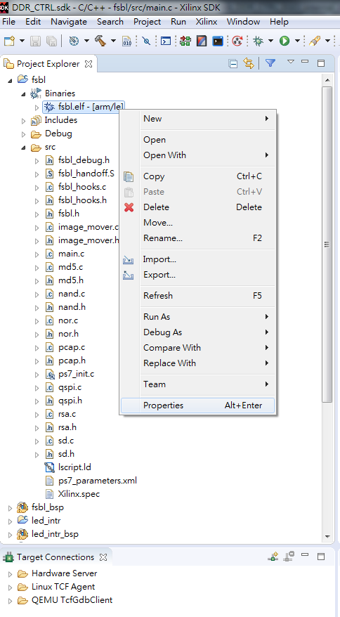
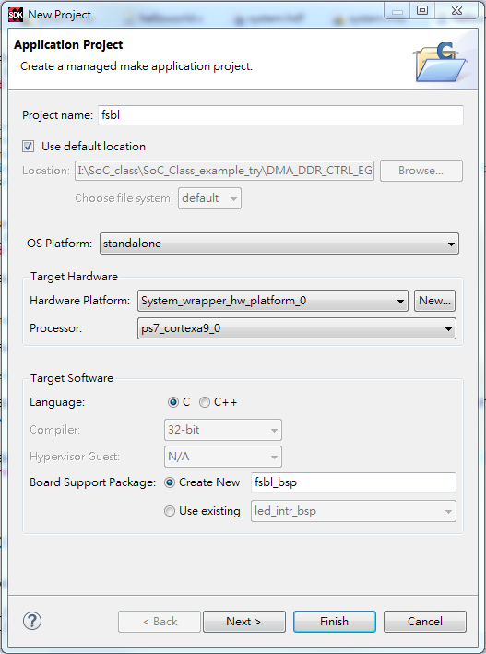
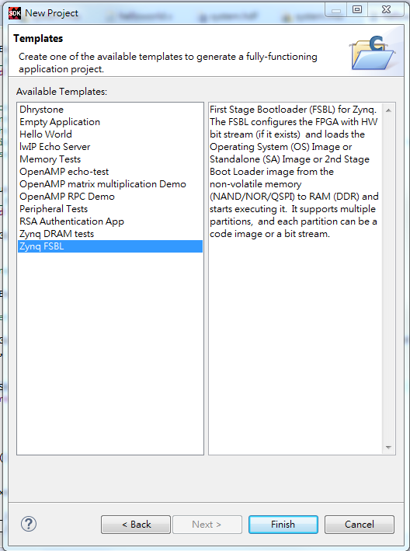
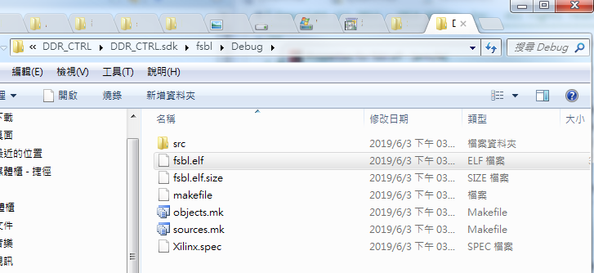
建立FSBL(參考課本P 2-10)
開啟先前Vivado專案，開啟SDK
建立一個新的Application Project 命名為fsbl=>Next
Template選擇Zynq FSBL=>Finish
在Project Explorer 選擇該專案右鍵=>Build Project
Build成功後可在該專案.sdk/fsbl/Debug資料夾
看到fsbl.elf

Slide 13
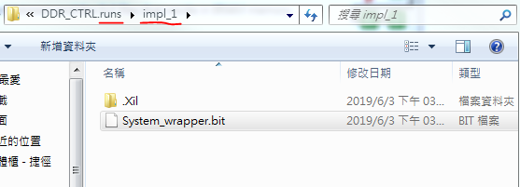
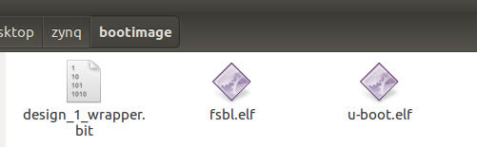
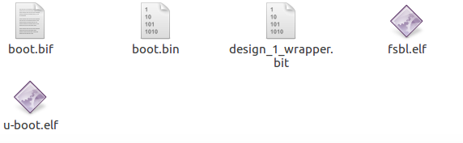
製作boot.bin
Ubuntu建立bootimage資料夾
將fsbl.elf與.bit檔案複製到此資料夾
將先前建立好的u-boot檔案複製到此資料夾並重新命名為u-boot.elf
新增boot.bif檔案 (gedit boot.bif)
Image:{
[bootloader] fsbl.elf
System_wrapper.bit
u-boot.elf
}
source /opt/Xilinx/Vivado/2017.4/settings64.sh
bootgen -image boot.bif -o i boot.bin
成功後可在資料夾看到boot.bin檔案

Slide 14
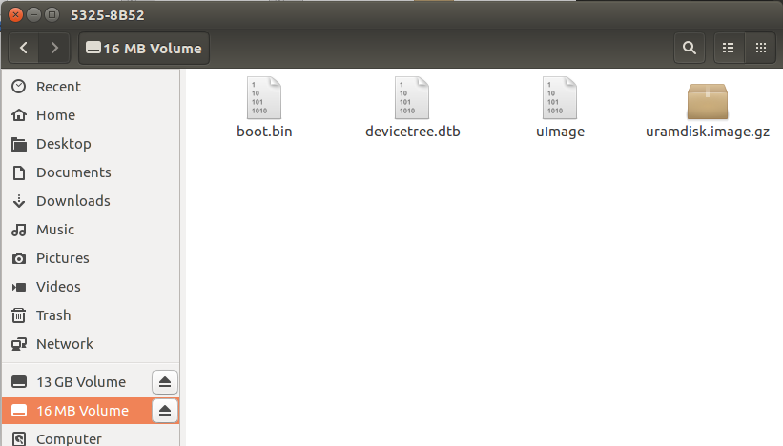
SD卡開機檔案
將以下檔案放入SD卡的FAT磁區
boot.bin
devicetree.dtb
uImage (linux-xlnx/arch/arm/boot資料夾看到uImage)
uramdisk.image.gz

Slide 15
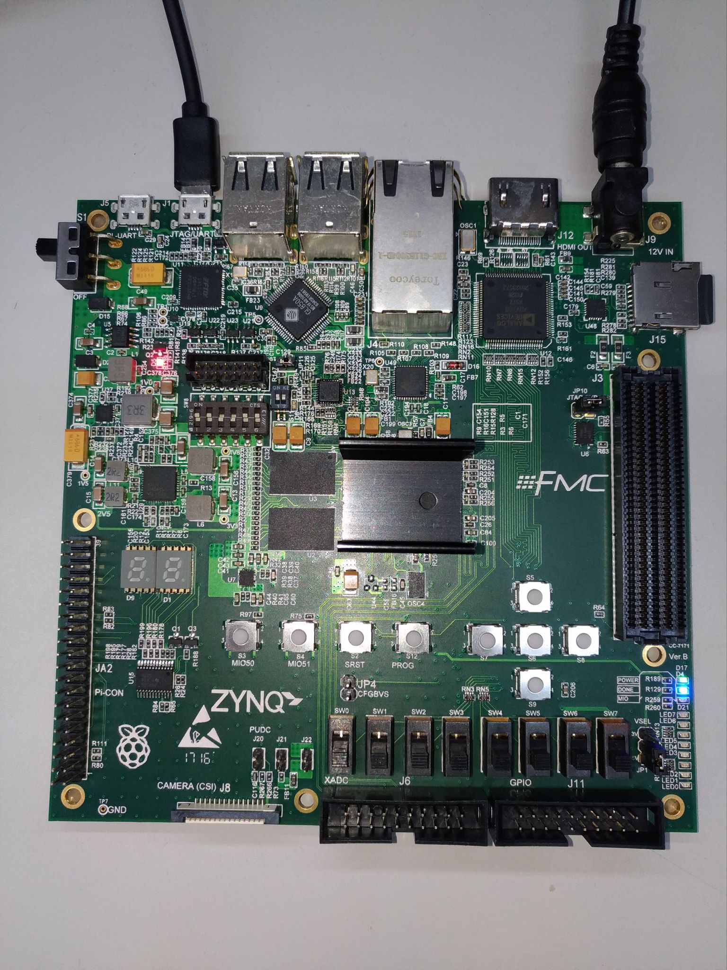
插上SD卡並上電開機
當上電後藍色指示燈亮起，代表開機成功。

Slide 16
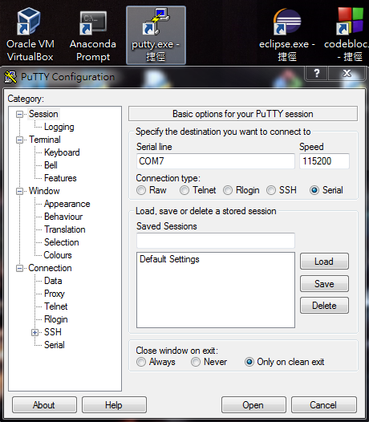
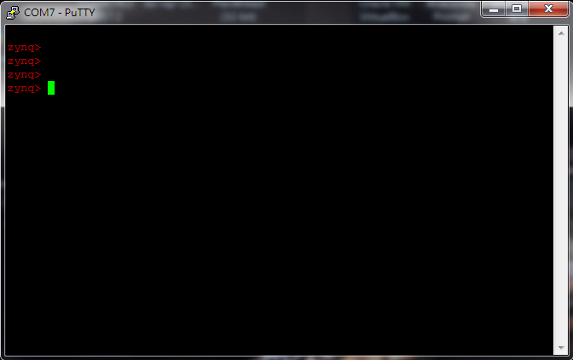
開啟PuTTY
在網路上下載或光碟抓內PuTTY軟體後，選擇開發板的UART port後，鮑率設115200，按下Open之後，在Terminal按Enter查看是否開機成功。

Slide 17
補充

Slide 18
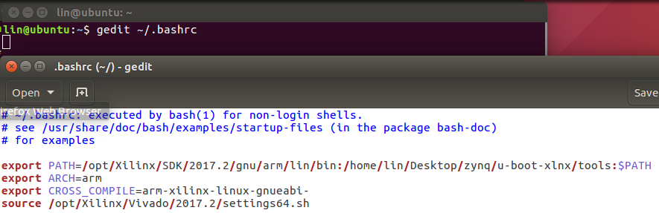
補充1－自動設定環境變數
gedit ~/.bashrc
將設定環境變數指令複製貼上，儲存後關閉

Slide 19
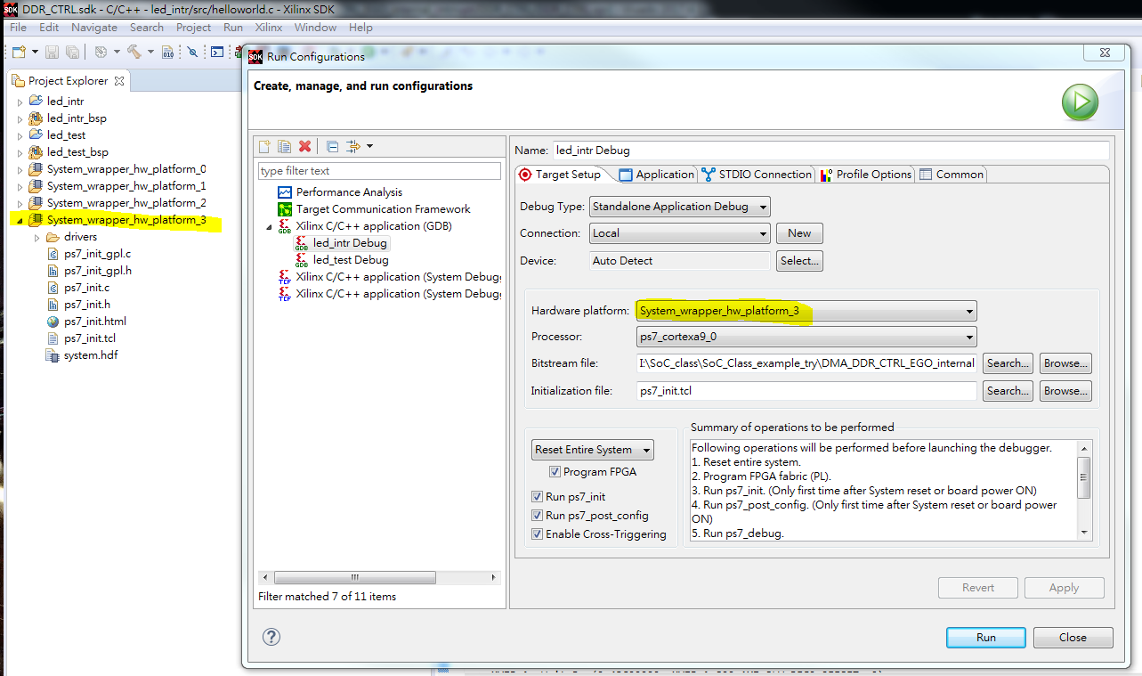
補充2 -重新設定Process System設定後之更新工作
1. 更改ProcessSystem
2. ExportHardware後
3. 重選HardPlatform 再Run

Slide 20
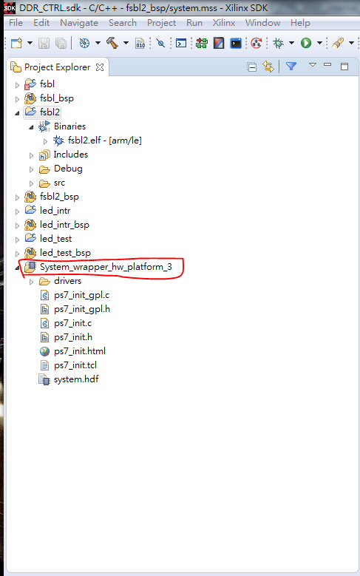
補充3 -重新設定Process System設定後之更新工作 - 產生 FSBL
1. 更改ProcessSystem
2. 要將舊的HardPlatform全部刪掉
3. 新增的FSBL才會按照新的PS設定產生FSBL

